Slide 1
1
01
2025년 캡스톤 디자인 발표
NaS Project
뉴스 기사를 활용한 xAI 주식 로보 어드바이저
주식으로 8조 dream
발표자 김준호

Slide 2
1
02
CONTENTS
0 1
팀원 소개
0 2
프로젝트 필요성
0 3
프로젝트 목표
0 4
예상 결과
0 4
WBS

Slide 3





1
03
팀원 소개
인공지능SW학과 김준호
백엔드 개발
인공지능SW학과 최성찬
백엔드 개발
인공지능SW학과 정우택
프론트엔드 개발
인공지능SW학과 김동해
백엔드 개발
인공지능SW학과 최종혁
프론트엔드 개발

Slide 4
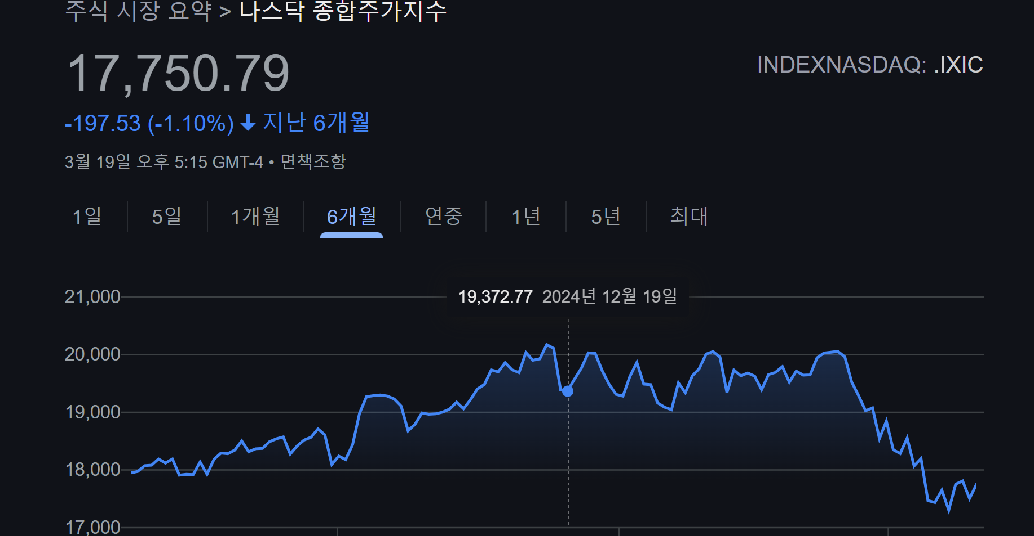

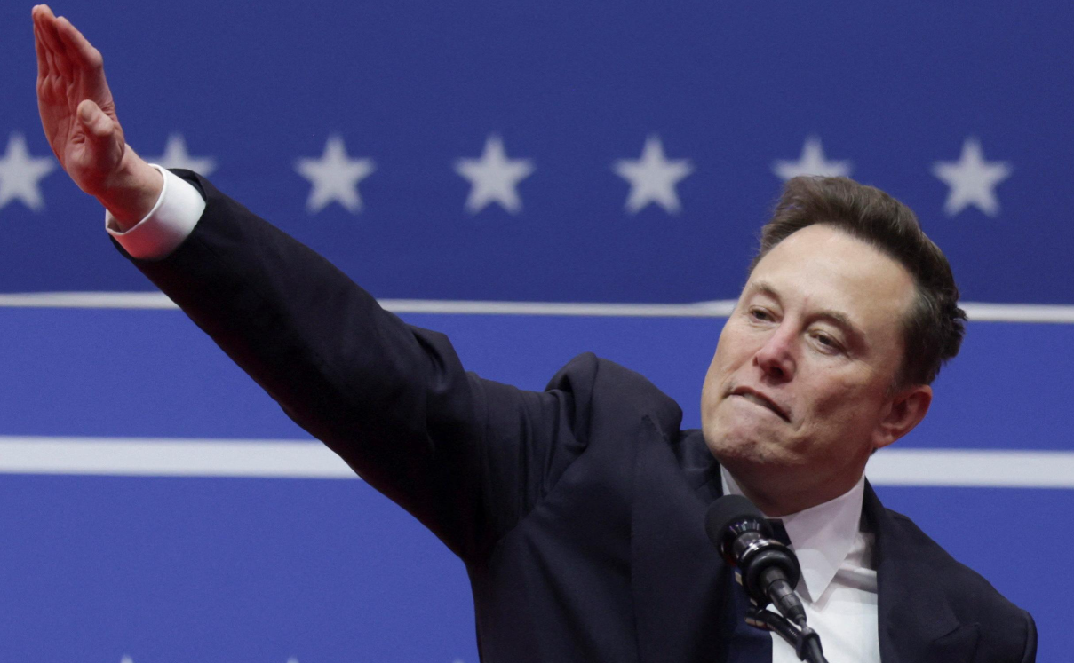
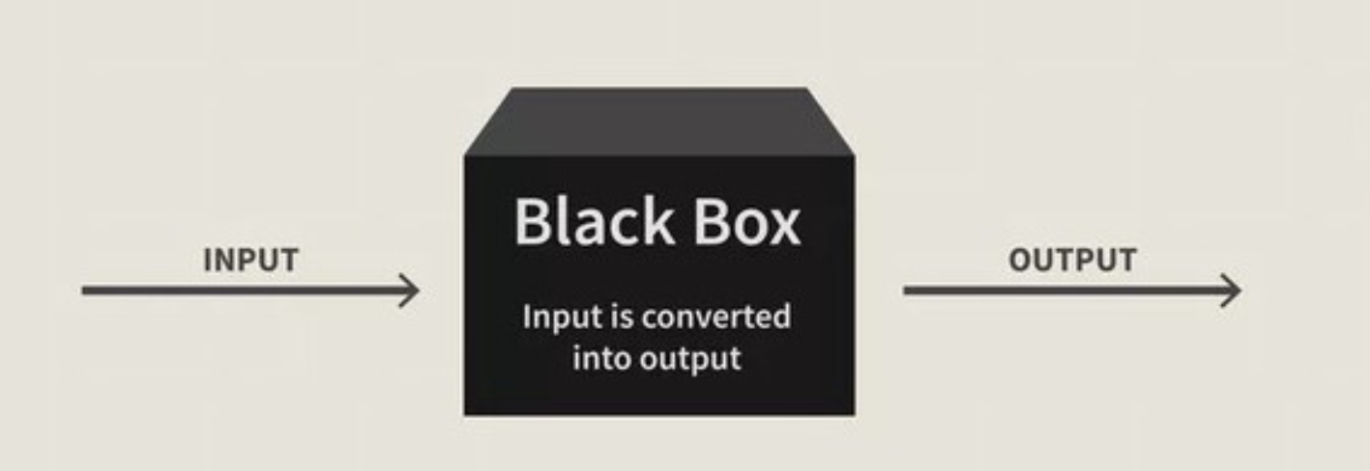



1
04
프로젝트 필요성
데이터 기반 주식 로보 어드바이저의 문제
최근 사용되고 있는 주식 로보 어드바이저는 대부분 과거 데이터 기반으로 학습된 데이터기반으로 하기때문에 급변하는 사회와는 상극인 모델이다.
주식 로보 어드바이저의 블랙박스 문제
국내 3대 로보 어드바이저사 모두 학습 과정을 보여주지 않기 때문에 알고리즘의 작동 방식이나 판단 근거를 명확히 이해하기 어렵다.

Slide 5
1
05
프로젝트 목표
1
사용자 성향 분석 후 그에 어울리는 포트폴리오 제공
2
트랜스포머 모델을 활용해 학습한 뉴스 데이터와 주식 데이터를 결합하여 시계열 분석을 수행
3
공공데이터 및 오픈 API를 통한 일일 1000개 이상의 데이터 학습
4
투명성 강화를 위한 xAI 로보 어드바이저 설계 통한 신뢰성 제공
5
애널리스트 평균(55%) 이상의 주가 방향성 예측 정확도와 평균(37%) 이상의 목표 주가 달성률 예측
6
매매 및 투자 추천 시스템 구현

Slide 6






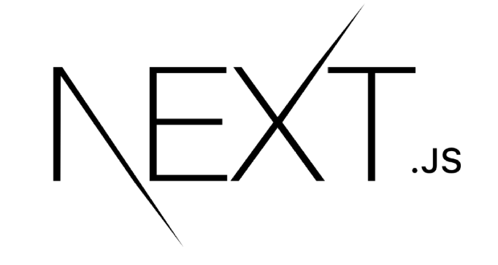



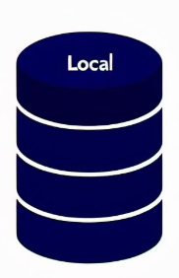
1
06
프로젝트 개발 스택
프론트엔드
DB
백엔드

Slide 7
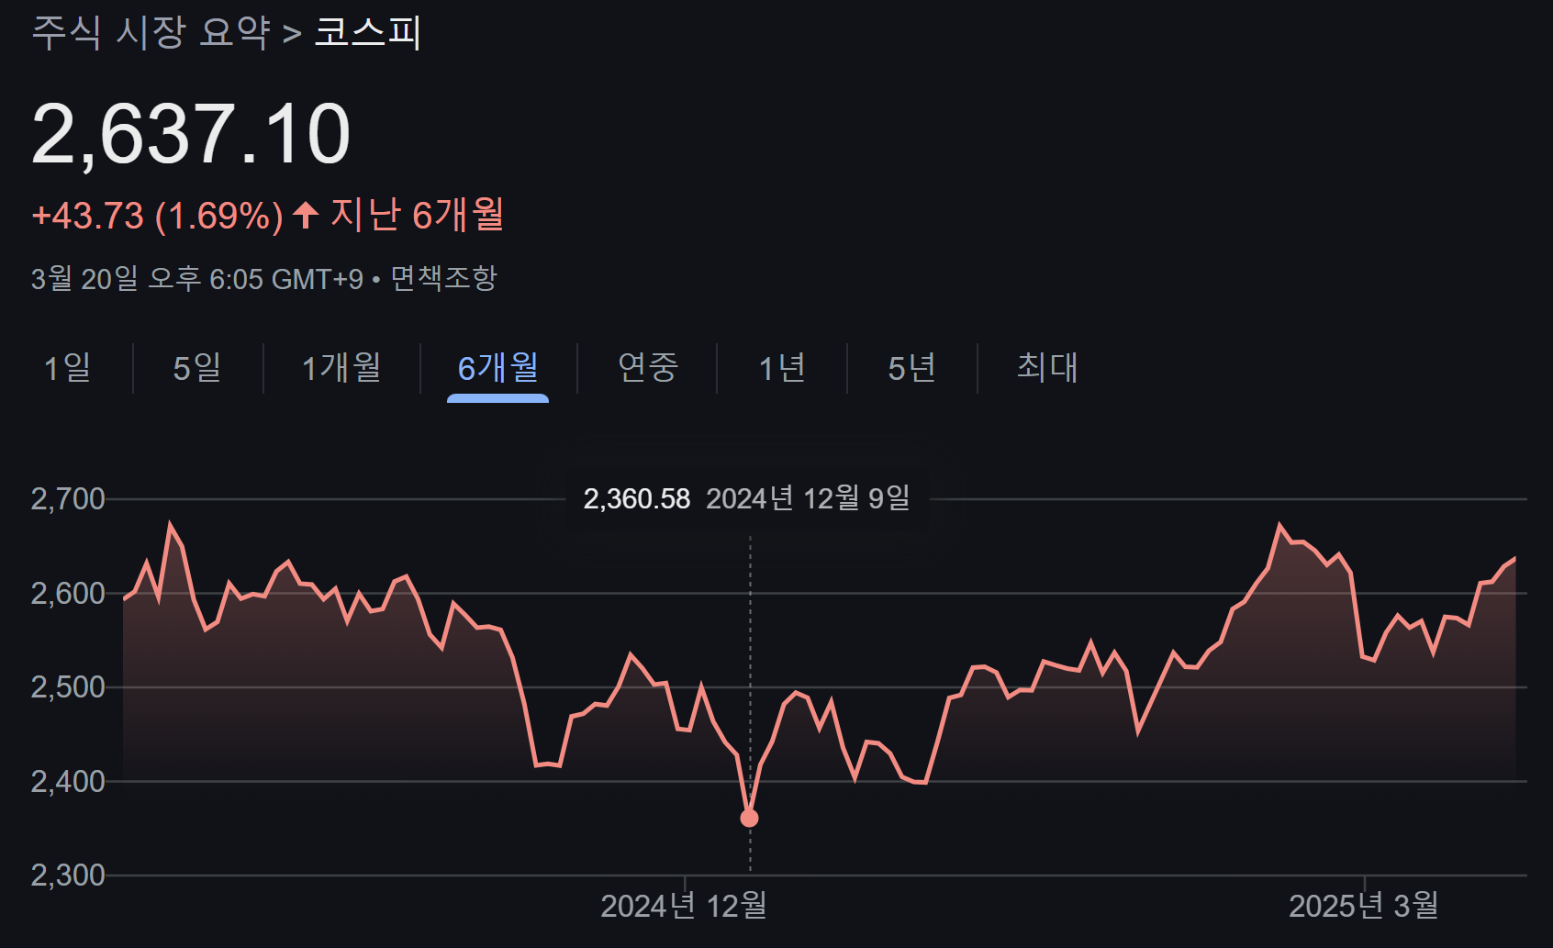
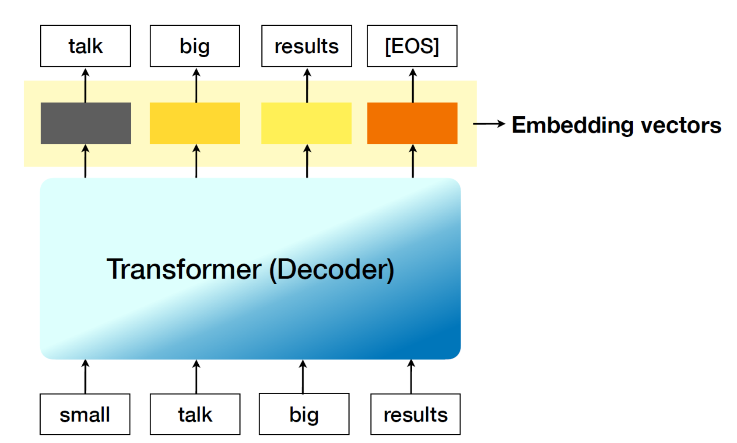
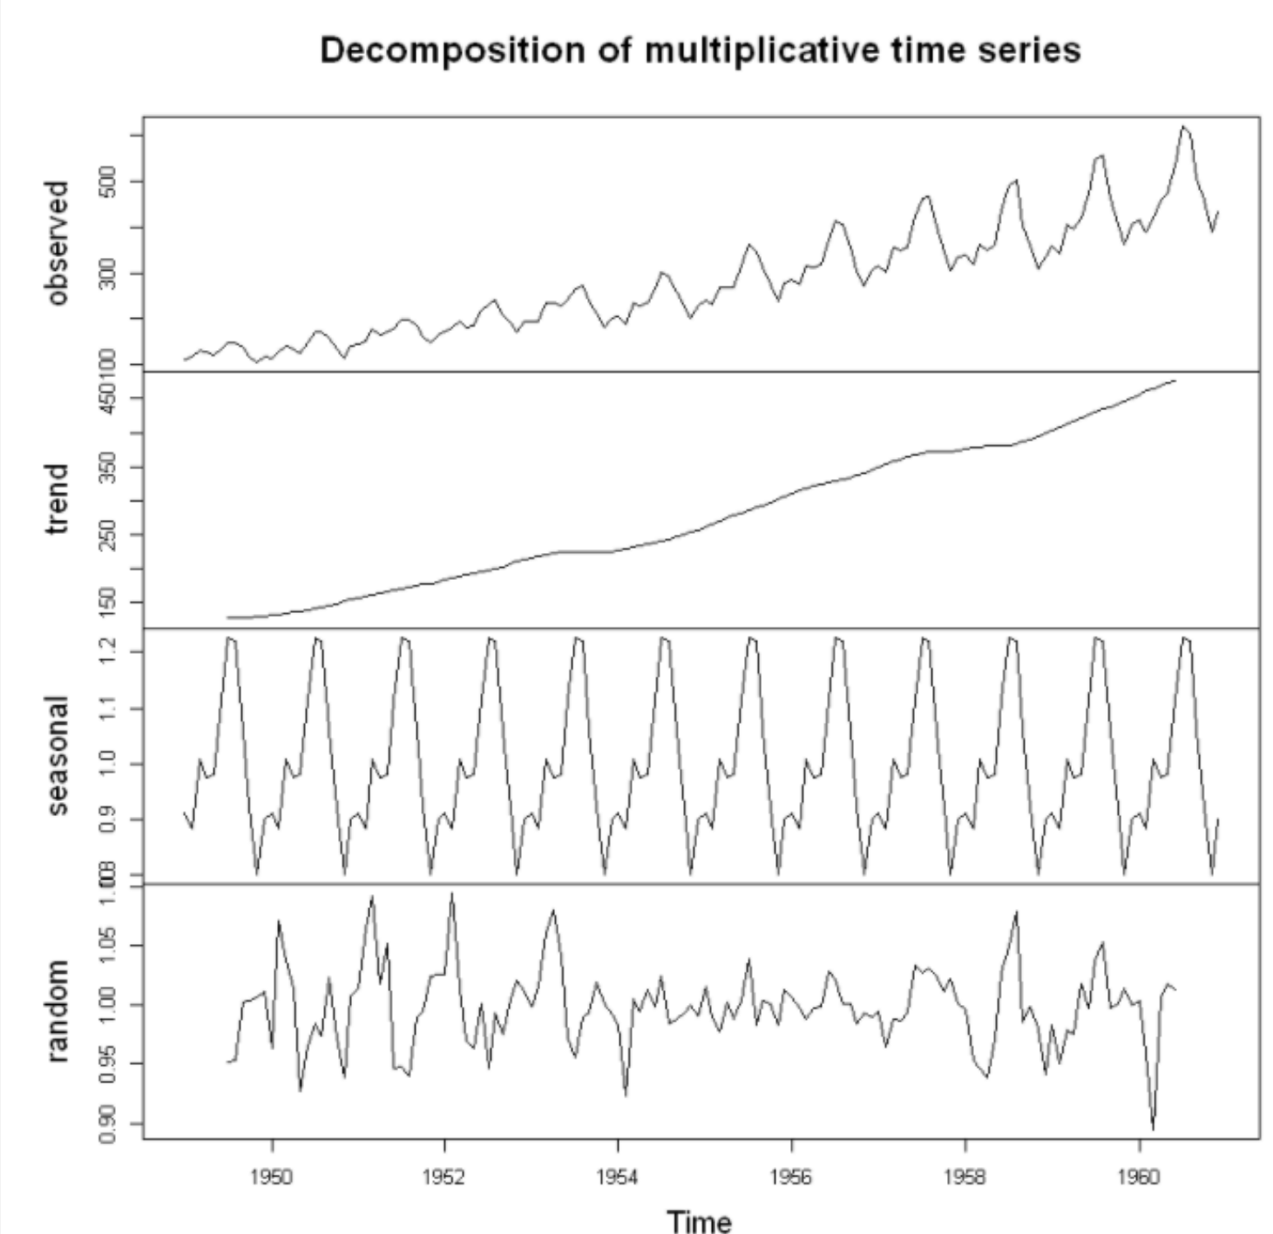


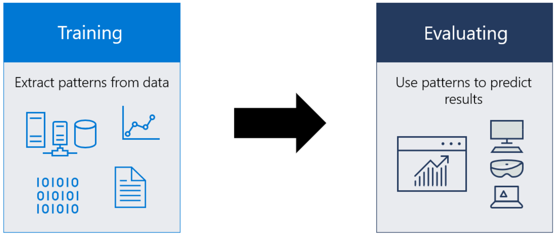
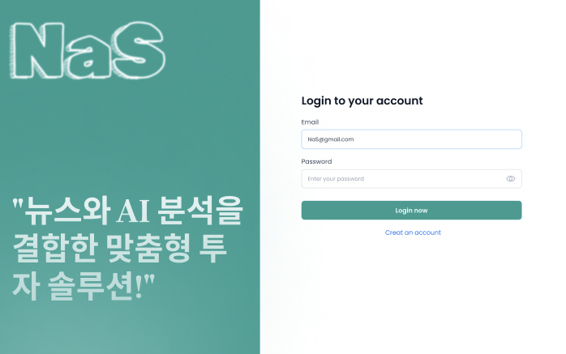

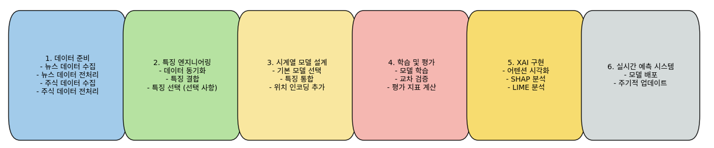
1
07
데이터 학습 과정

Slide 8
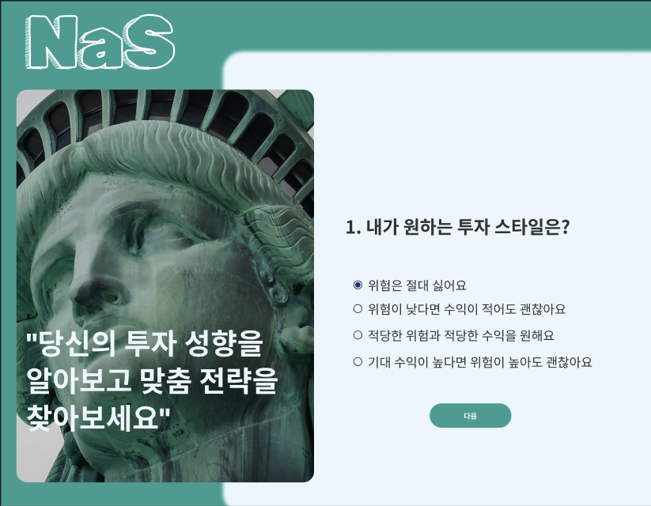
1
08
예상 결과물
사용자 프로필 관리 및 성향 분석 후 맞춤 전략 제공

Slide 9
1
09
예상 결과물
메인 페이지
1. 사용자를 위한 학습 모델의 그래프 및 기반이 된 뉴스 URL 제공
2. 매매 및 투자 추천 시스템
3. 개인화된 주식 포트폴리오 화면

Slide 10
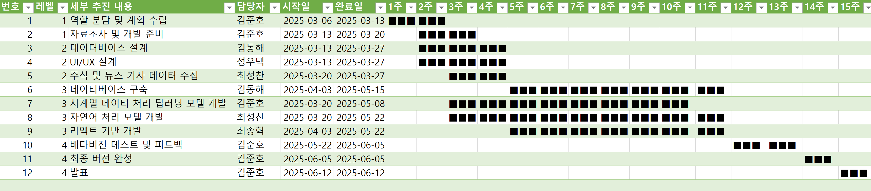
1
10
WBS(업무 분류 체계)

Slide 11
1
11
THANK YOU
THANK YOU

